Slide 1
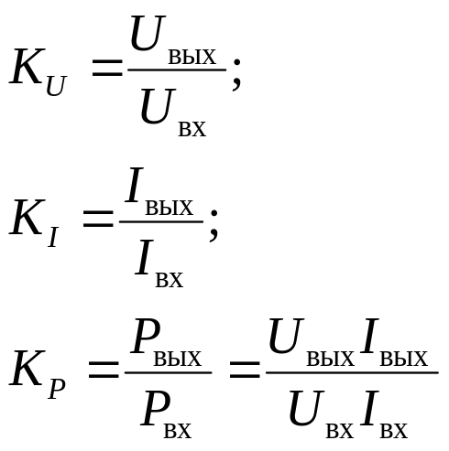
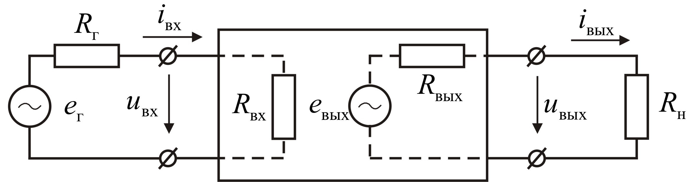
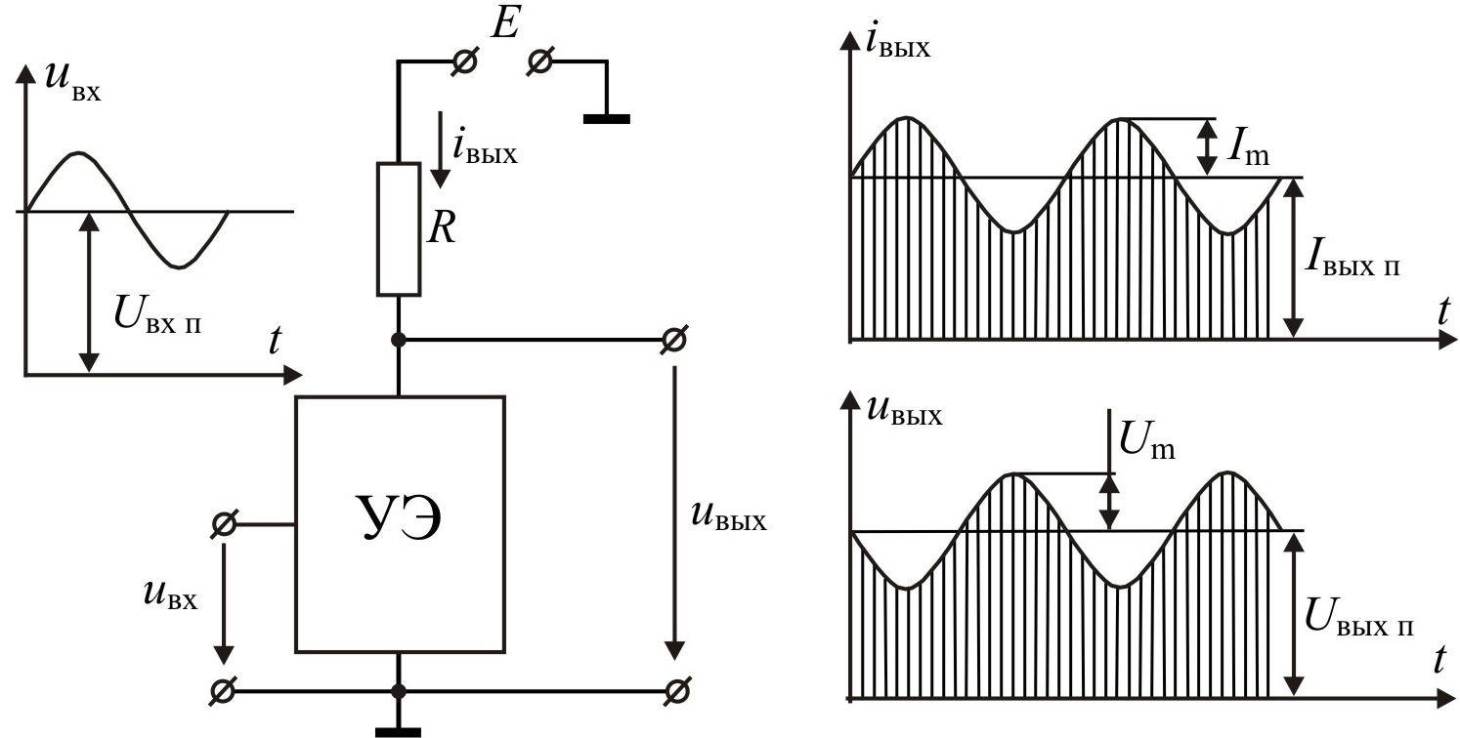




ЛЕКЦИЯ 4. УСИЛИТЕЛИ НА БИПОЛЯРНЫХ ТРАНЗИСТОРАХ
1
4.1. Общие положения
(4.1)
Рис. 4.1. Входные и выходные цепи усилителя.
Рис. 4.2. Принцип построения и временные диаграммы усилительного каскада.

Slide 2
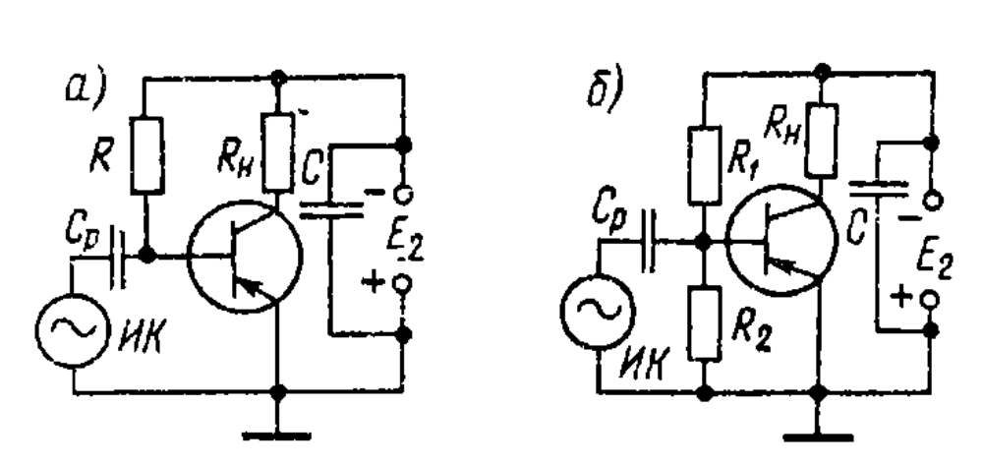

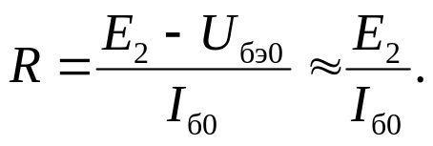

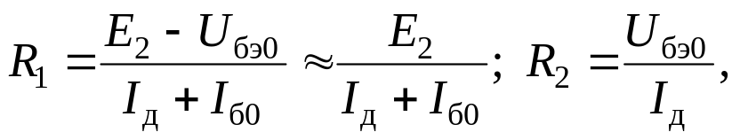
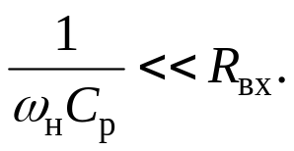
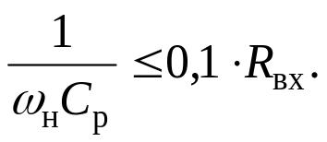
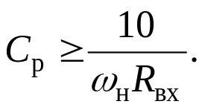
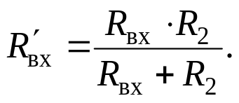
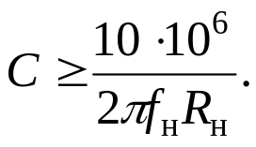
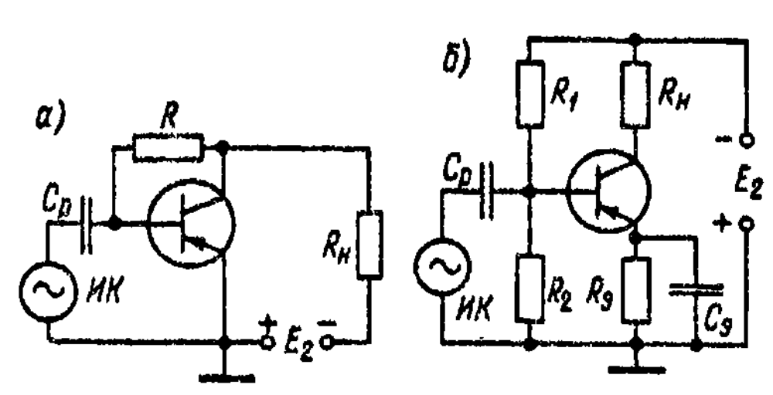



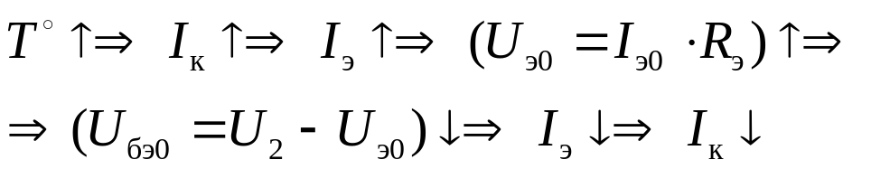
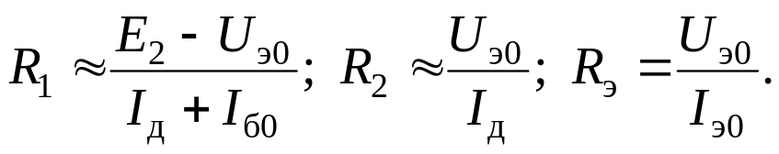
4.2. Схемы питания и стабилизации режима
2
(4.2)
(4.3)
(4.4)
Рис. 4.3. Схемы подачи напряжения смещения на базу транзистора.
(4.5)
(4.6)
(4.7)
(4.8)
(4.9)
Рис. 4.4. Схемы температурной стабилизации режима покоя усилительного каскада.
(4.11)

Slide 3
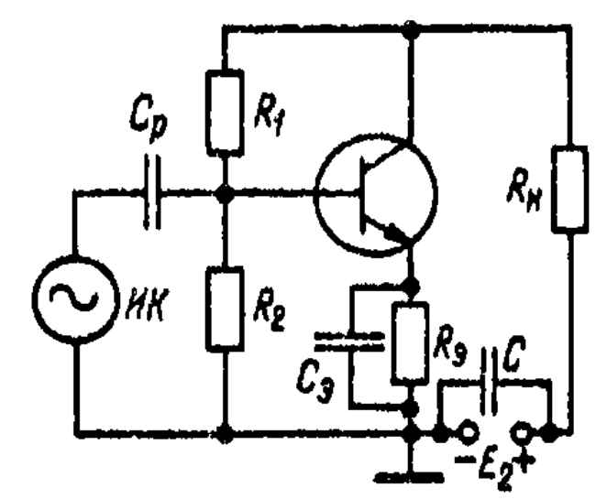
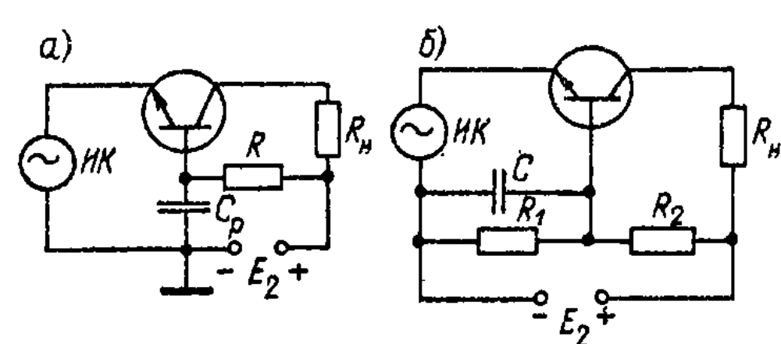
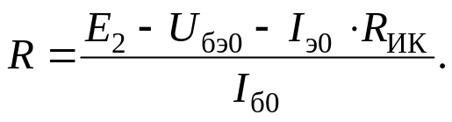
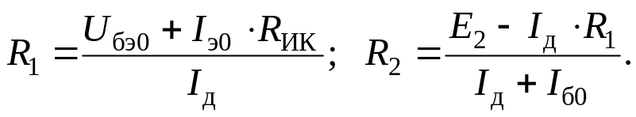

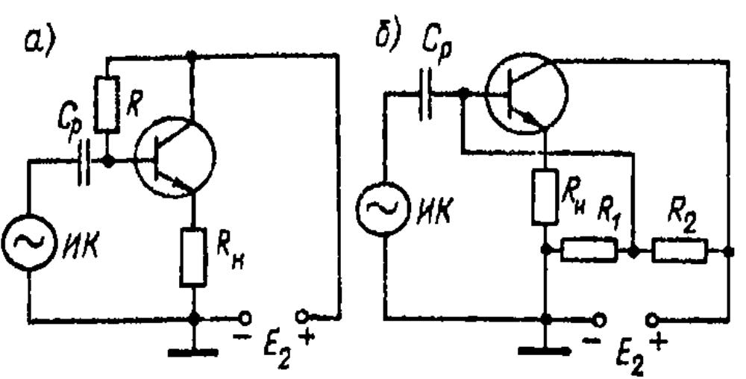

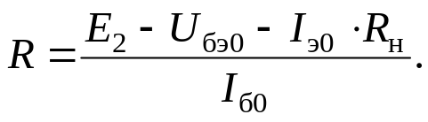
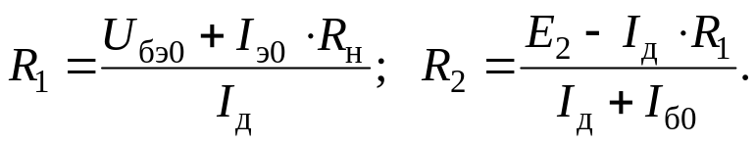
3
Рис. 4.6. Схема питания транзистора, включенного с общей базой.
Рис. 4.5. Схема коллекторно-эмиттерной стабилизации.
(4.14)
(4.13)
(4.12)
(4.15)
(4.16)
(4.17)
Рис. 4.7. Схема питания транзистора, включенного по схеме ОК.

Slide 4
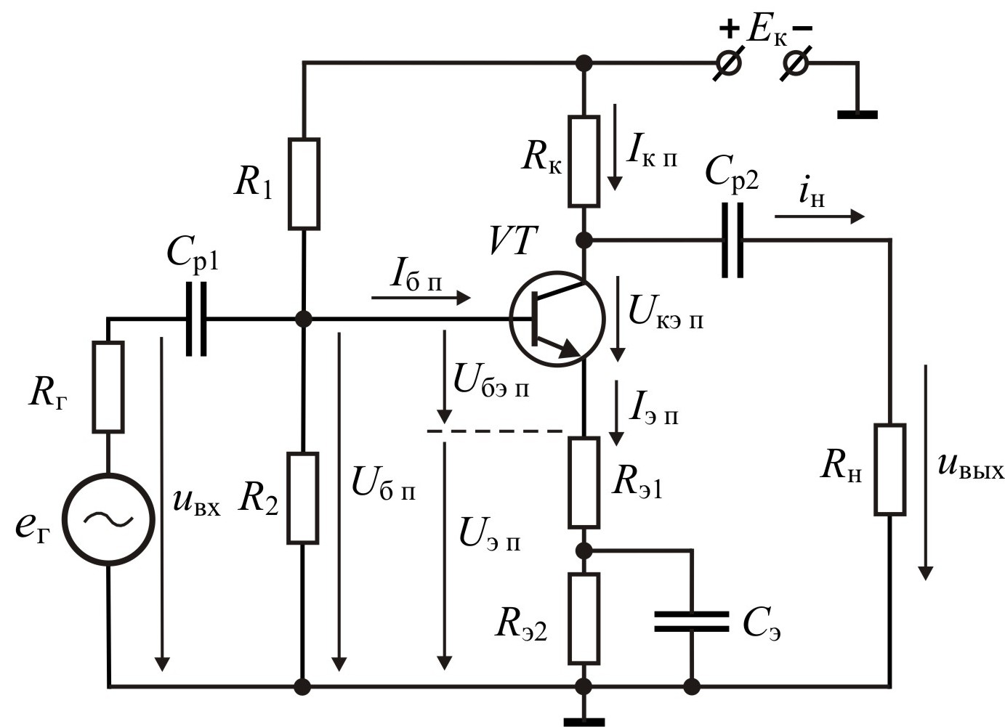
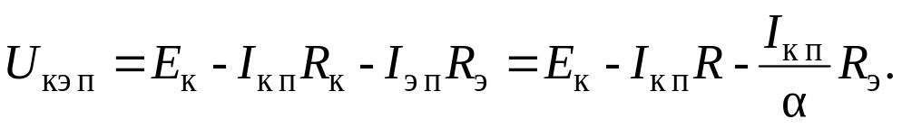


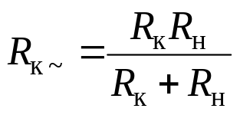
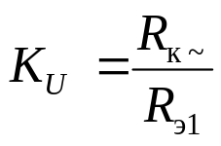

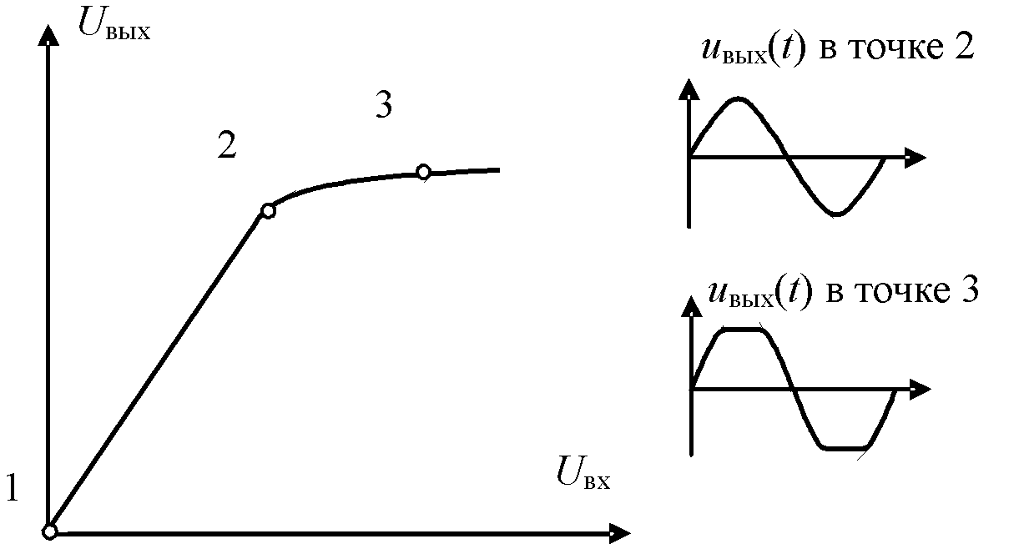
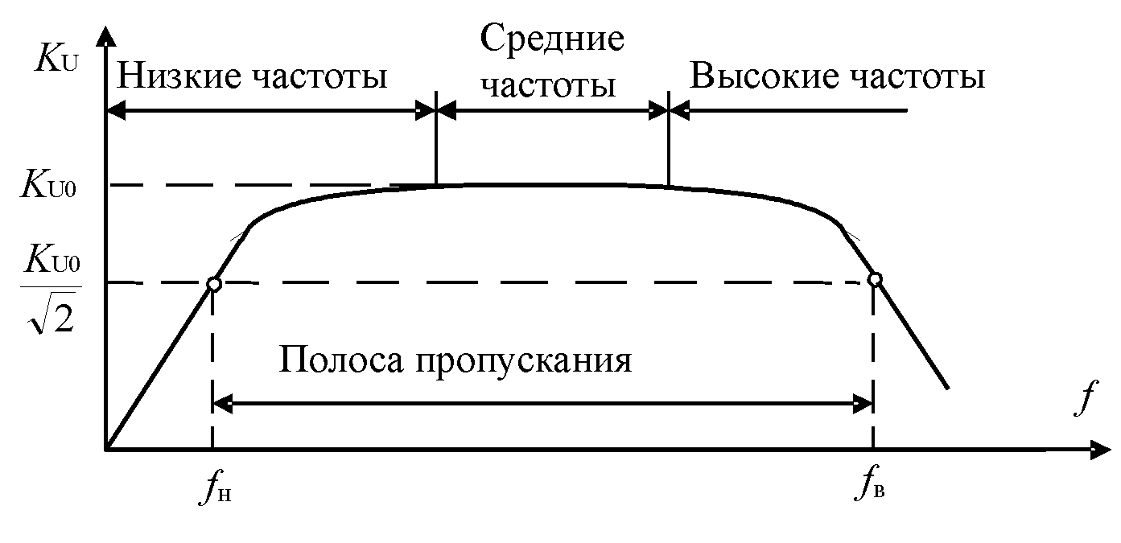
4.3. Графоаналитический метод расчета каскада на биполярном транзисторе
4
Линия нагрузки по постоянному току
(4.18)
(4.19)
Линия нагрузки по переменному току
(4.20)
(4.21)
Рис. 4.8. Усилитель с общим эмиттером.
Рис. 4.11. Амплитудно-частотная характеристика.
Рис. 4.10. Амплитудная характеристика усилителя.

Slide 5
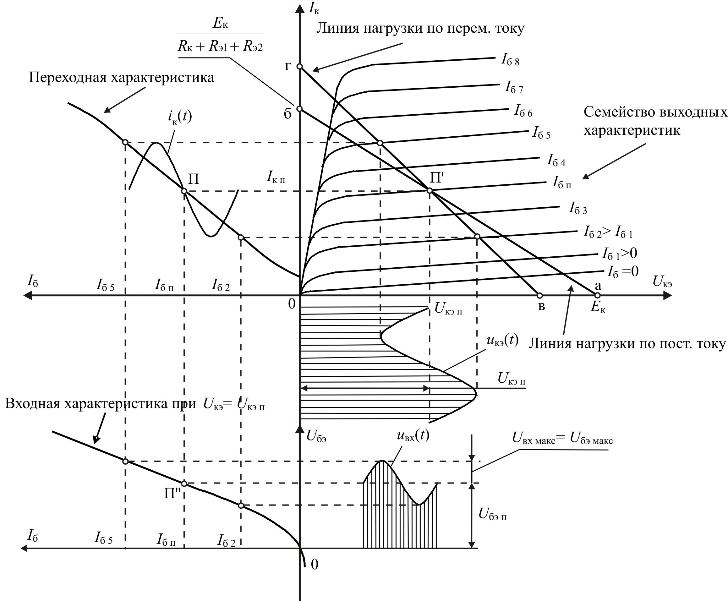

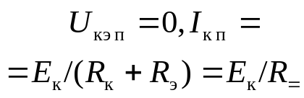
5
Для точки а
Для точки б
Рис. 4.9. Графоаналитический метод расчета усилителя с общим эмиттером.

Slide 6
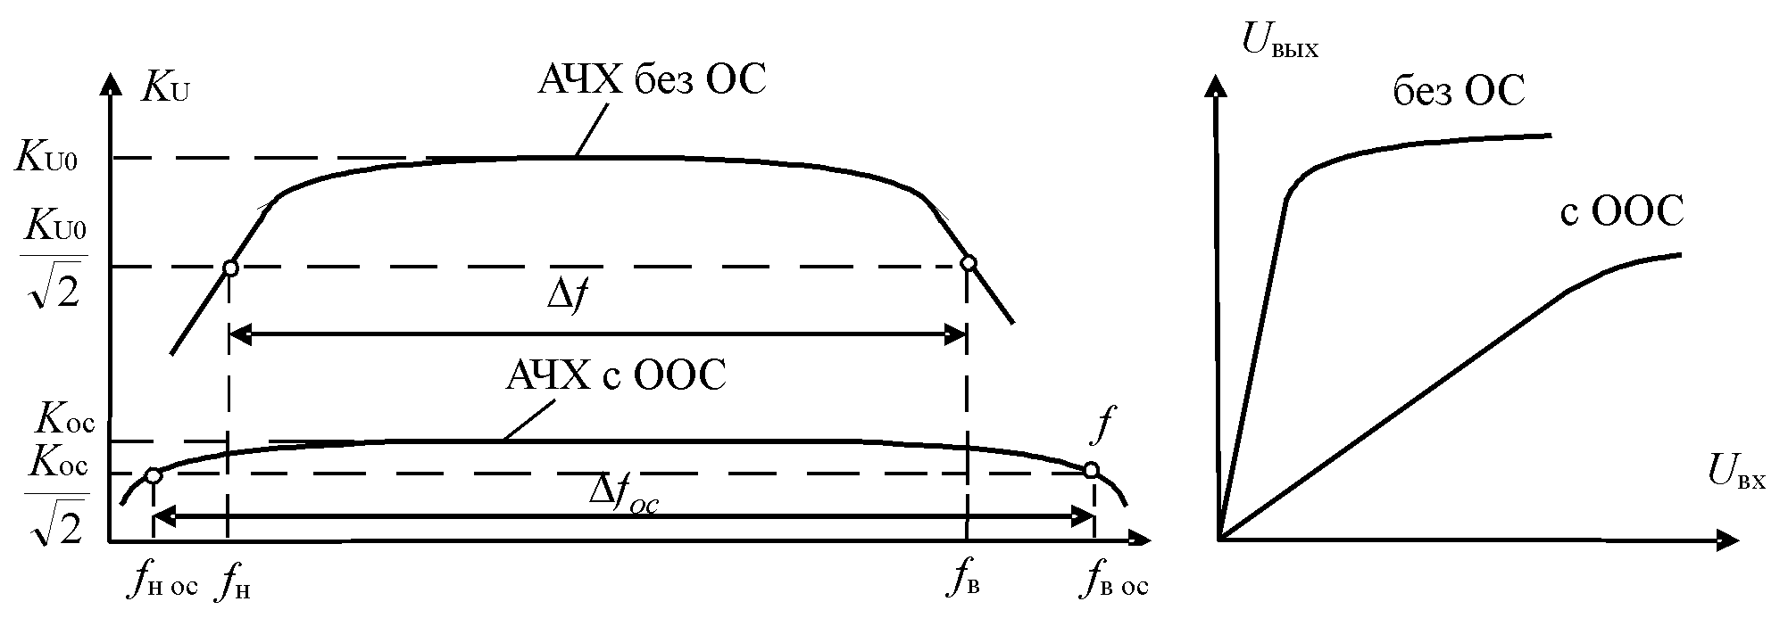


6
Рис. 4.12. Влияние ООС на характеристики усилителя.
Температурная стабилизация точки покоя

Slide 7
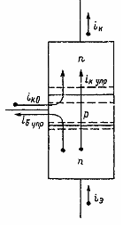
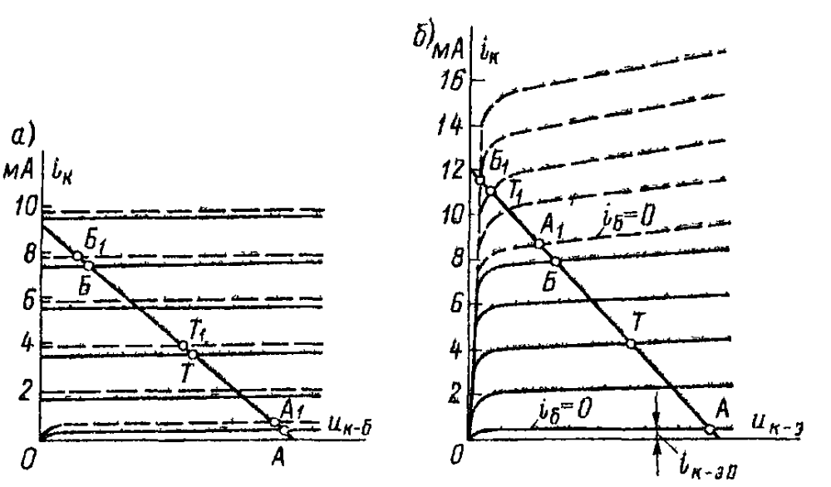
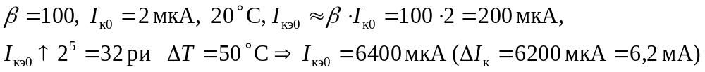
4.4. Влияние температуры
7
Рис. 4.13. Влияние температуры на выходные характеристики транзистора при его включении по схеме ОБ (а) и ОЭ (б).
Схема ОБ
Схема ОЭ

Slide 8
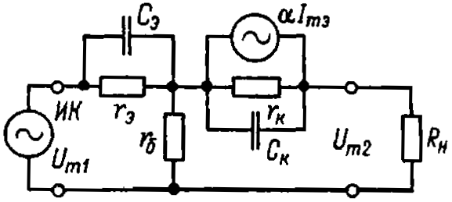
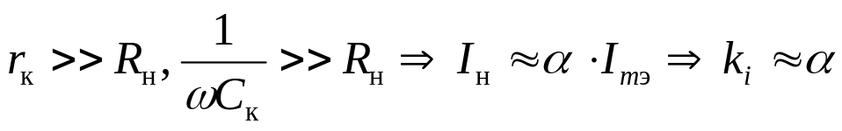
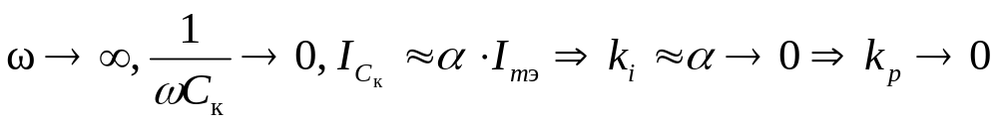
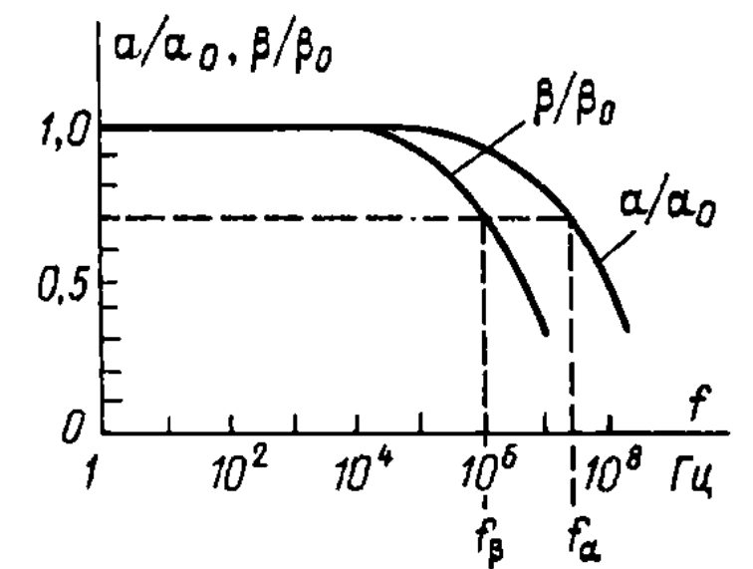

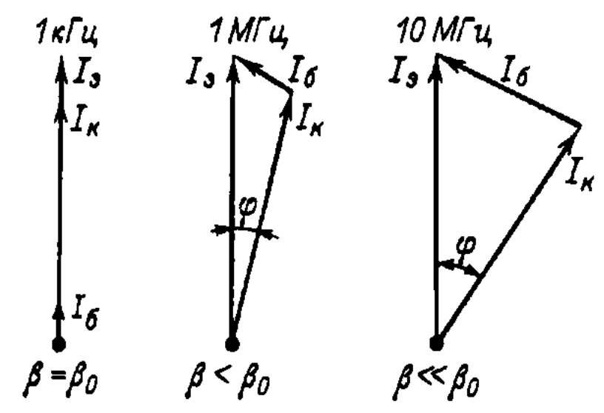




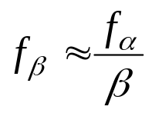


4.5. Частотные свойства транзистора
8
Низкие частоты
Высокие частоты
Рис. 4.14. Эквивалентная схема транзистора с учетом емкостей переходов.
Рис. 4.16. Уменьшение коэффициентов и
с повышением частоты.
(4.22)
Рис. 4.15. Векторная диаграмма токов транзистора на различных частотах.

Slide 9
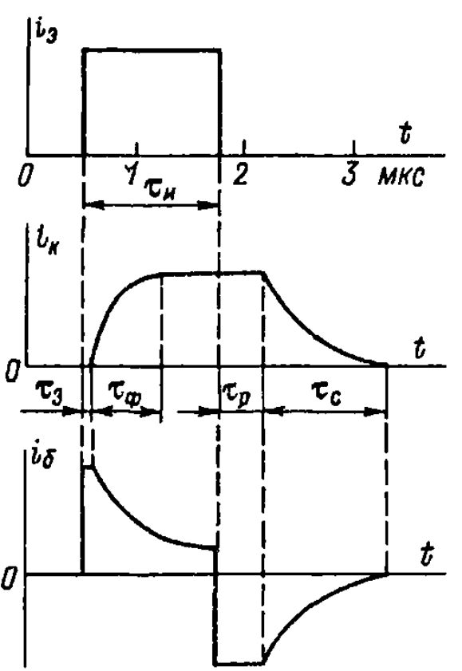
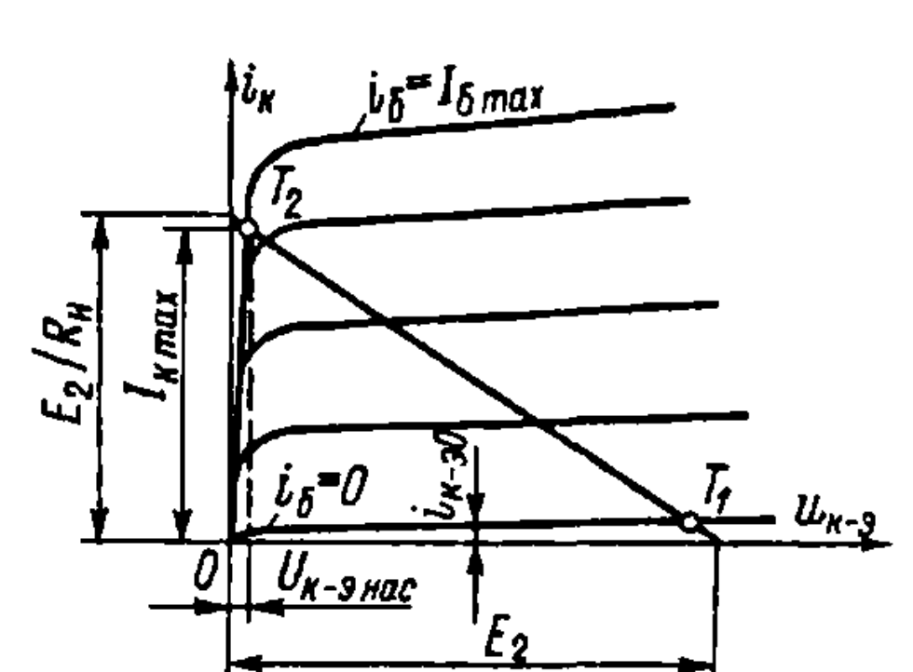




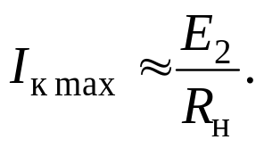
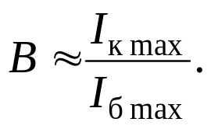
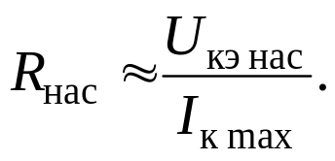


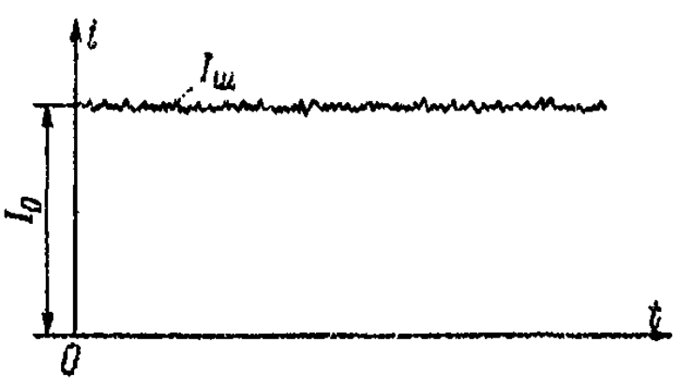
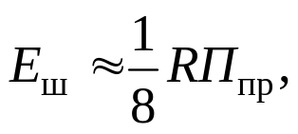


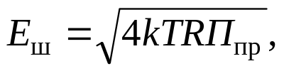
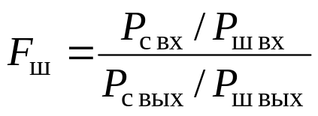


4.6. Ключевой режим работы транзистора
9
(4.23)
(4.24)
(4.25)
Рис. 4.17. Определение параметров ключевого режима с помощью выходных характеристик.
Рис. 4.18. Искажение формы импульса тока транзистором.
4.7. Собственные шумы транзисторов и диодов
(4.27)
R = 40 кОм
(4.26)
(4.28)
(4.29)
Рис. 4.19. Флюктуации тока.

Slide 10
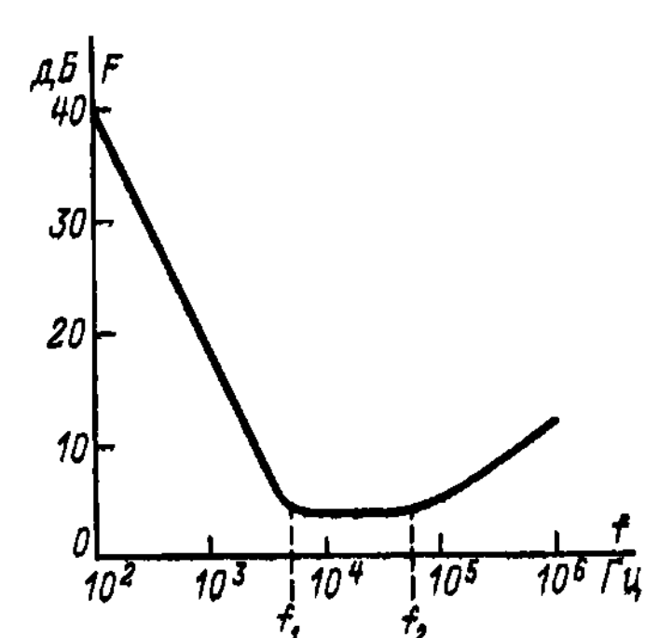
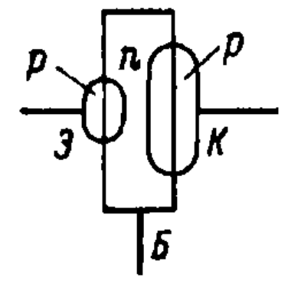



4.8. Основные типы биполярных транзисторов
10
Рис. 4.20. Зависимость коэффициента шума транзистора от частоты.
Рис. 4.21. Принцип устройства сплавного транзистора.
Рис. 4.23. Принцип устройства планарного транзистора.
Рис. 4.24. Принцип устройства планарно-эпитаксиального транзистора.
Рис. 4.22. Принцип устройства сплавно-диффузионного транзистора (а) и метатранзистора (б). 1 – основание коллектора; 2 – коллектор (исходный материал); диффузионный слой базы;
4 – эмиттерный сплав; 5 – сплав для вывода базы.

